Slide 1
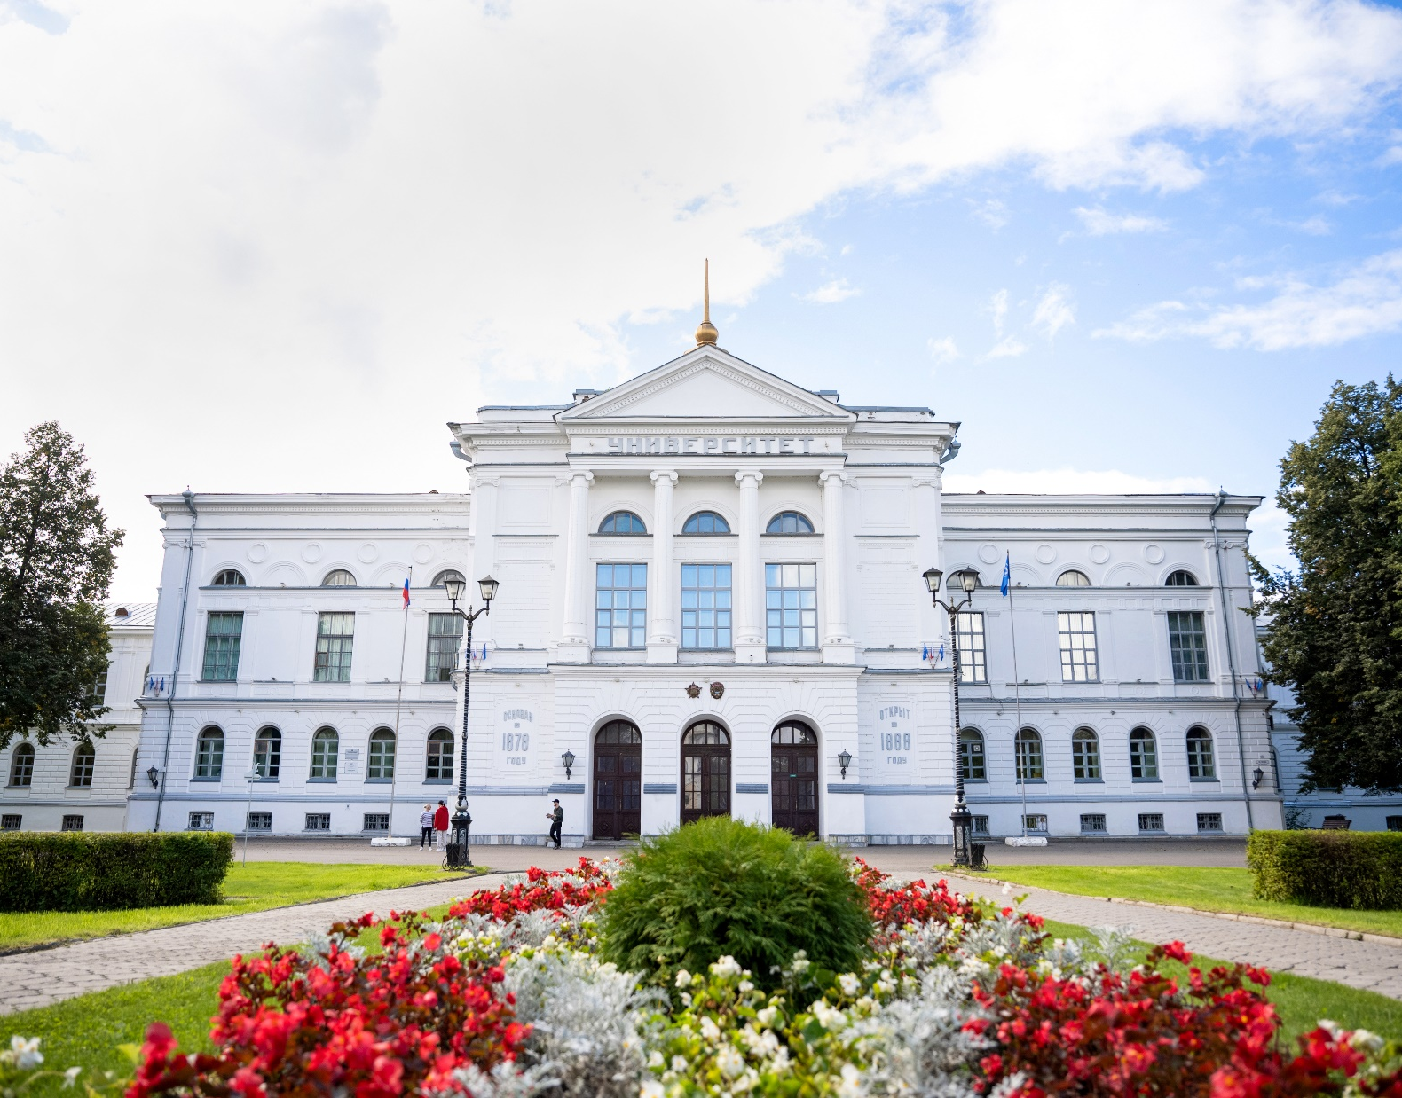
2028年 将迎来托木斯克国立大学及西伯利亚高等教育与科学
150周年校庆
国家研究型
托木斯克国立大学
建校于1878年
tsu.ru

Slide 2
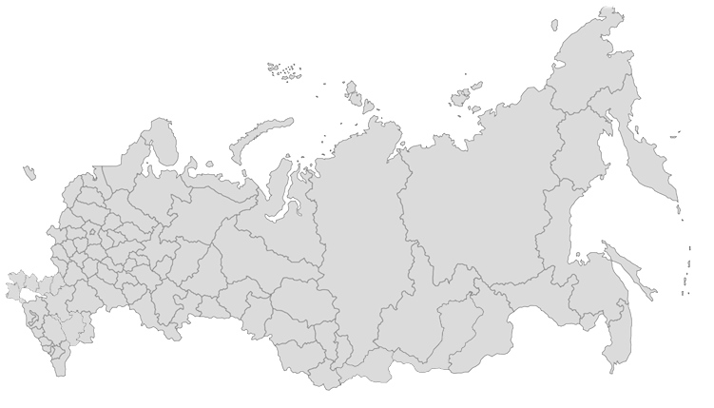
西伯利亚的学生与科学之都
人口>55万
6所大学
2 所民办高等教育机构
4 所外地高校的分校
4-hour flight
Tomsk

Slide 3
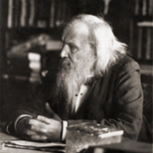
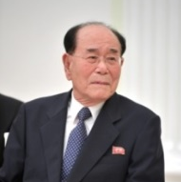
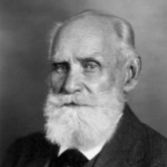
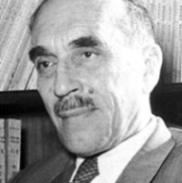
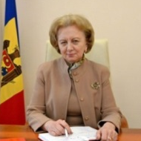
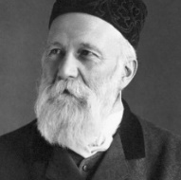
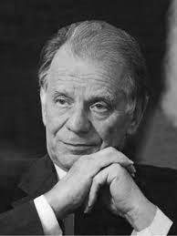
知名校友与荣誉人物
托国立诺贝尔奖获得者
知名校友
金永南
朝鲜最高人民会议常任委员会委员长（1998–2019）
3 位前总理
2 位特命全权大使
2 位现任州长
1 位俄罗斯宪法法院代理院长
2 位宪法法院法官
8 位俄罗斯最高法院成员
1 位全国顶尖公立广播电视公司创始人
10 位俄罗斯及独联体高校校长
1位莫斯科市检察官
创办盈利超过10亿卢布企业的校友：3人
盈利超过1亿卢布的企业创始人：9人
盈利超过400万卢布的企业创始人：18人
超过百万粉丝的博主：2人
1
1. 门捷列夫（化学家）起草了托国立的大学章程
2. 伊万·巴甫洛夫1888年被选为托大教授
3.尼古拉·谢苗诺夫1919–1920年在托大任教
4.让·亨利·杜南, 红十字会创始人，首届诺贝尔和平奖得主（1901），托国立的名誉成员
5.若列斯·阿尔费罗夫因半导体异质结研究获得2000年诺贝尔物理学奖
2
齐奈达·格雷恰尼
摩尔多瓦共和国议会议长
3
4
4
图拉赫·帕尔塔亚纳
知名博主（YouTube订阅数164万
5

Slide 4
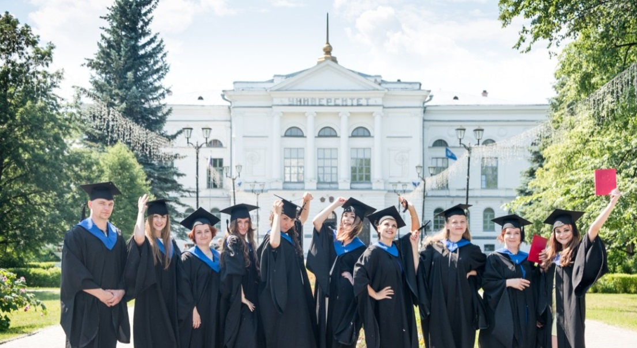
全球第431名
全俄第7名
按学科排名
语言学 | 101-150
自然科学 | 254
工程技术 | 296
考古学 | 151-200
英语语言与文学 | 201-250
现代语言 | 201-250
物理与天文学 | 201-250
化学工程 | 201-250
机械工程 | 201-250
化学 | 201-250
材料科学 | 301-350
数学 | 301-350
艺术与人文科学 | 401-450
电气工程与电子学 | 401-450
计算机技术 | 451-500
社会科学与管理 | 501-550
生物科学 | 551-600
托国立排名
第2名
按国际化程度排名
第76名
机械工程领域排名
托国立图书馆
全球前40大知识库

Slide 5
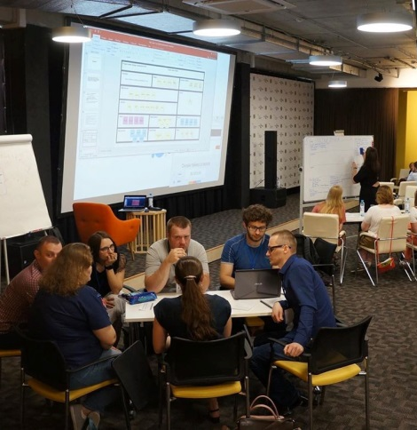
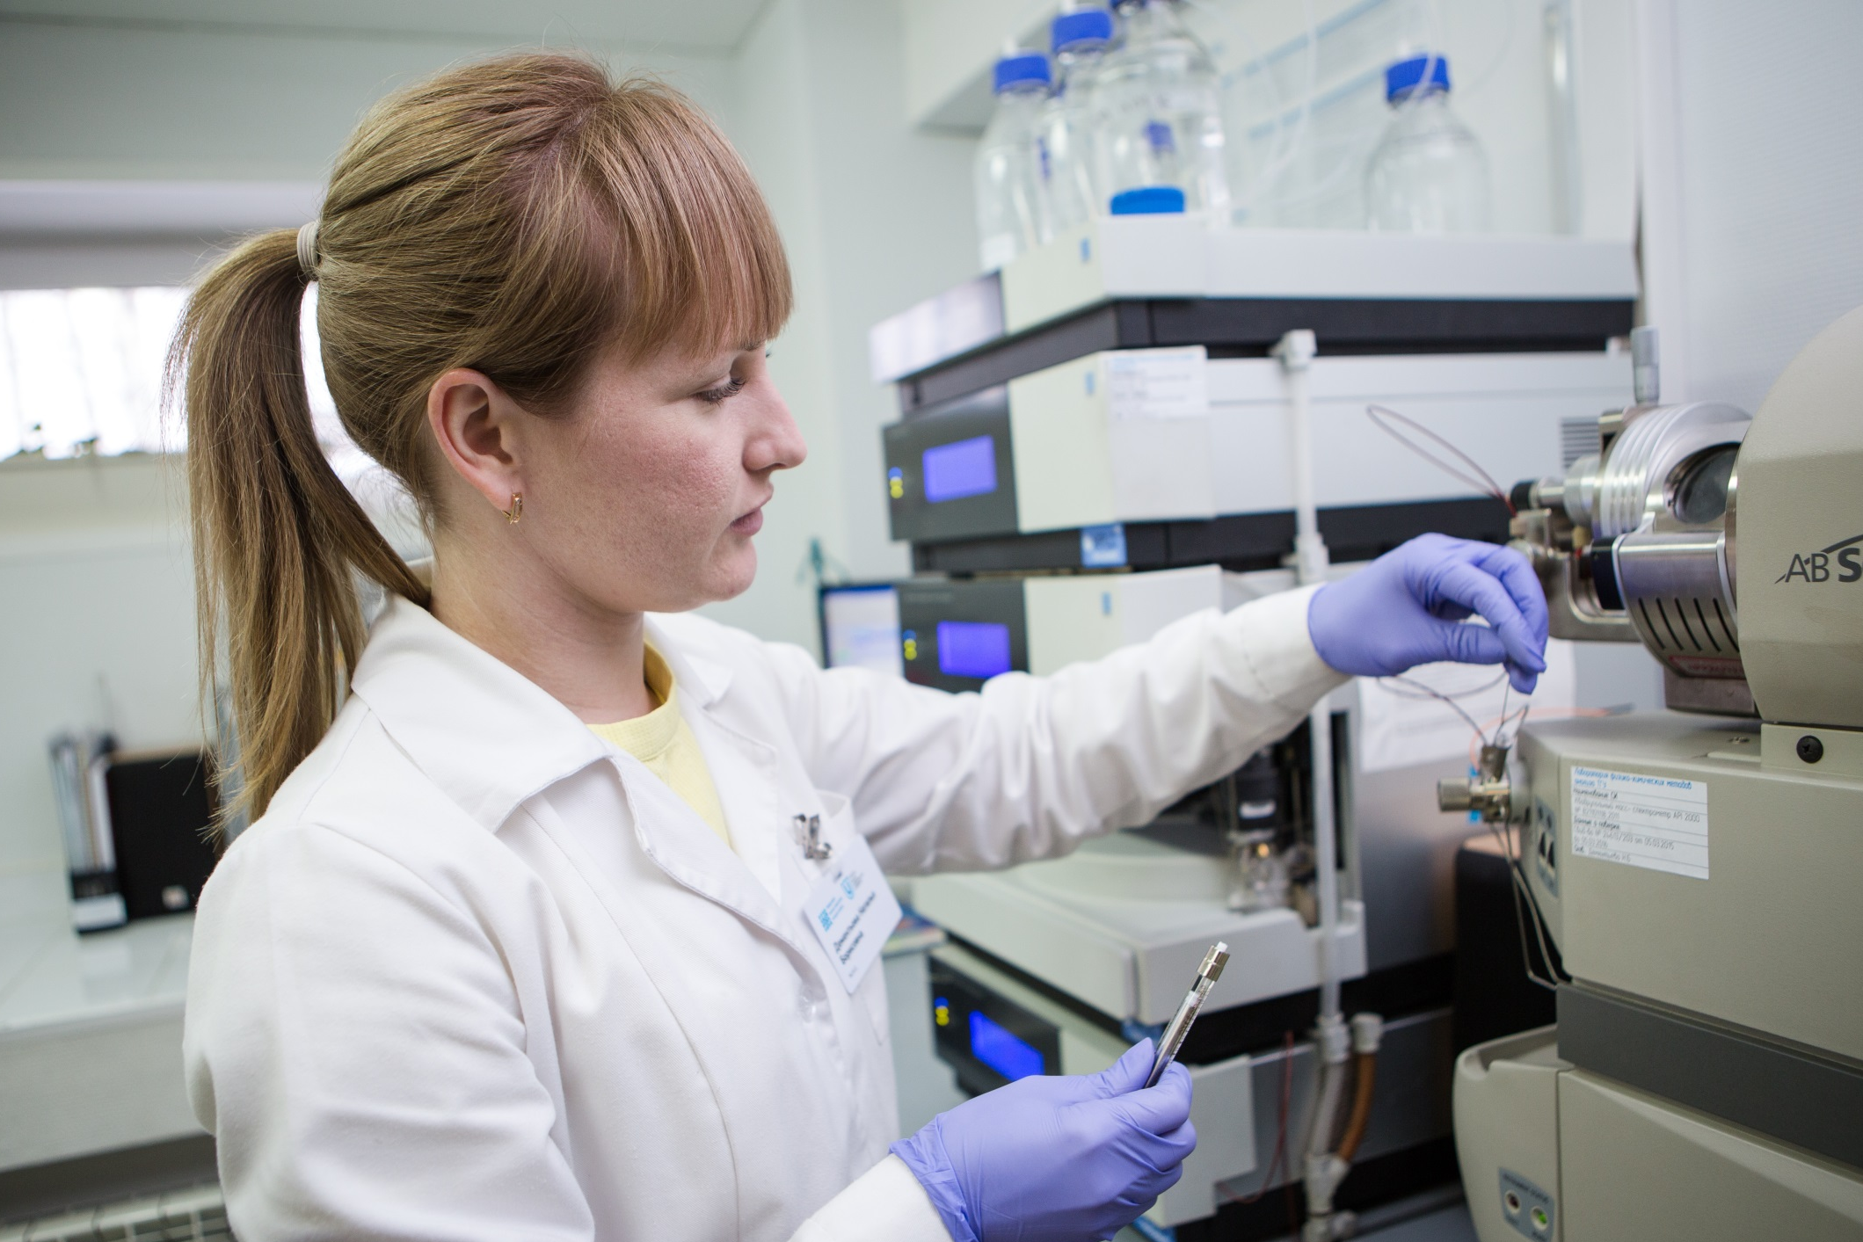
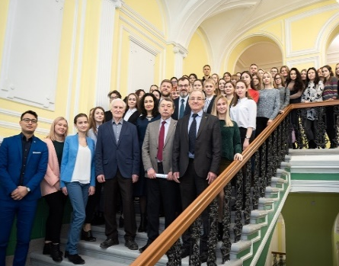
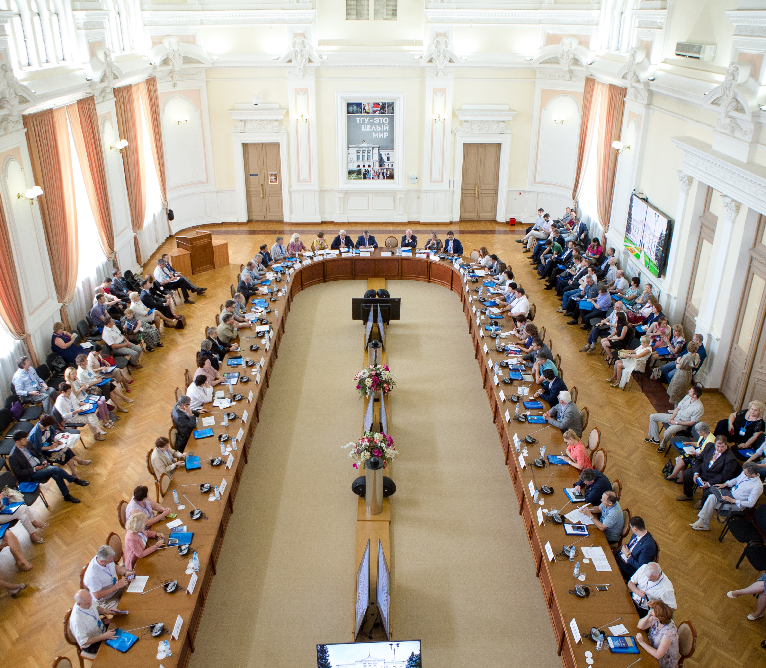
托国立现有
30 | 个学院和研究所
150 | 个教研室
>16 000 | 名学生
>3 700 | 名留学生
>4 000 | 教职员工
18 | 个英语授课项目
> 400 | 个本科、硕士、博士教育项目

Slide 6
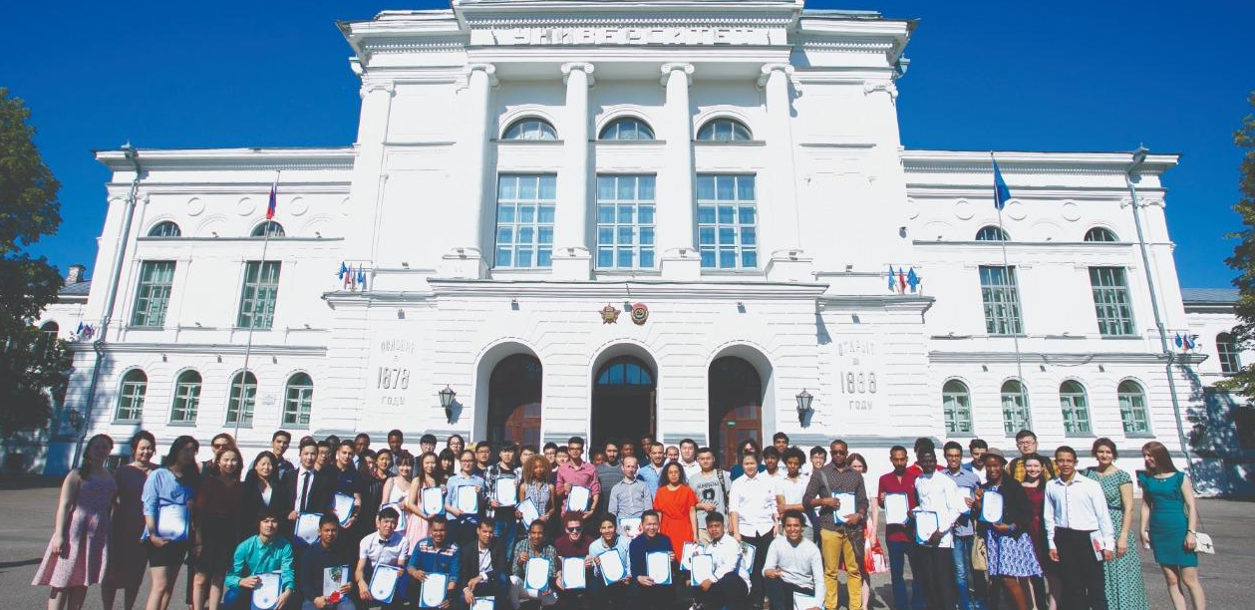
预科中心
必修：俄语
选修3门课（按专业方向）：
人文学科
工程与技术
经济学
生物医学科学
📝 不要求预科入学时具备俄语知识
时间：2024年10月1日至2025年6月30日
预科中心
邮箱：dovuzatsu@mail.ru

Slide 7
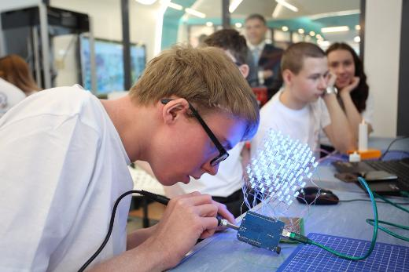
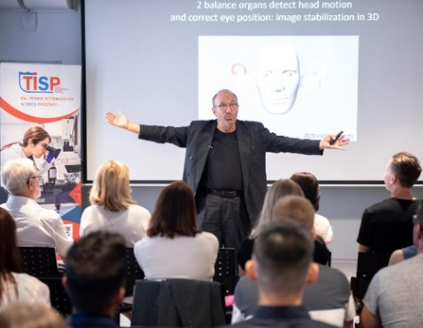
英语授课项目
适用于交换生项目
本科
Linguistics
Software Engineering (offline and online)
Innovation technologies. Tomsk International Science Program
硕士
Bioinformatics
Biodiversity
Mathematical Analysis and Modeling
Computer Engineering: Applied Artificial Intelligence and Robotics
Linguistics. English Language Teaching Leadership (ELT)
International Management (offline and online)
Big Data and Data Science
Physics Methods and Information Technologies in Biomedicine

Slide 8
最受欢迎的俄语授课专业
本科
软件工程
应用数学与数字项目工程
人工智能与软件产品开发
弹道学与流体空气动力学
国际关系
经济学
俄语
人类潜能心理学
外语与文化教学理论与方法
地质学
生物学
化学
硕士
基础与应用物理
化学
大数据智能分析
系统工程与IT项目管理
火箭与火炮系统弹道学
欧盟研究
政治传播
认知心理学与技术
经济数据分析
专业定向翻译
对外俄语
矿产地质学
博士/PhD
历史与政治学
经济与管理
俄语语言与文学
心理学研究
物理学
语言学
地球科学
生物科学
化学
数学与力学
计算机科学与信息技术

Slide 9
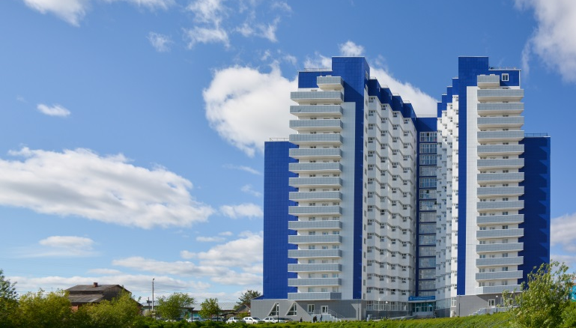
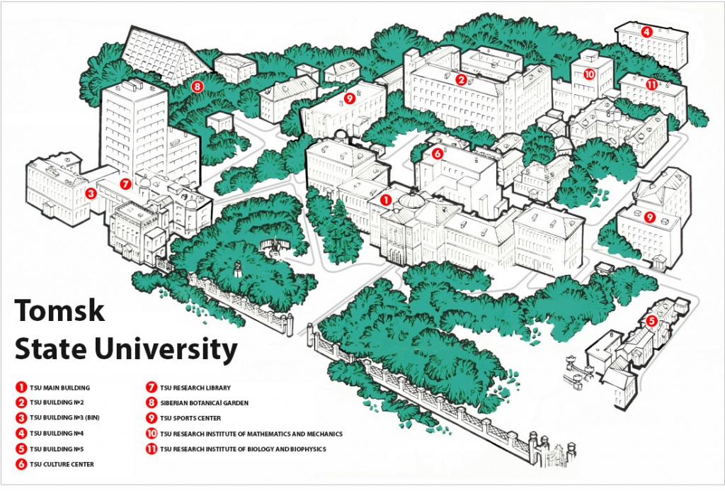
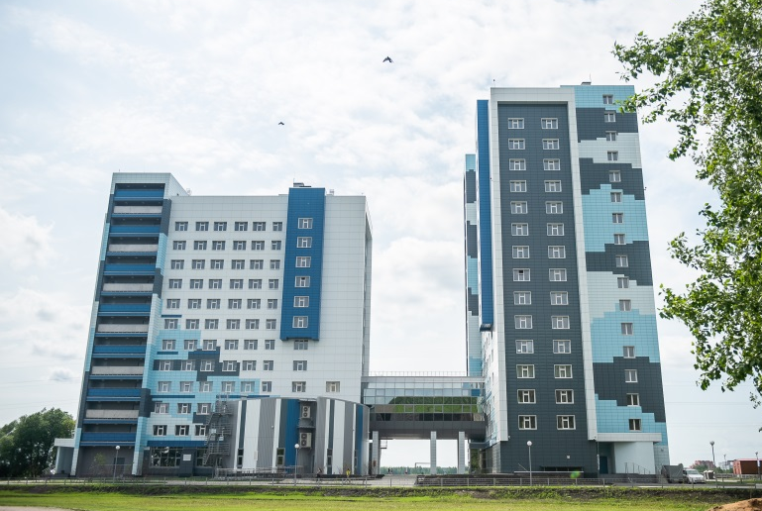
面向留学生的新宿舍
从宿舍到教学楼步行15分钟

Slide 10
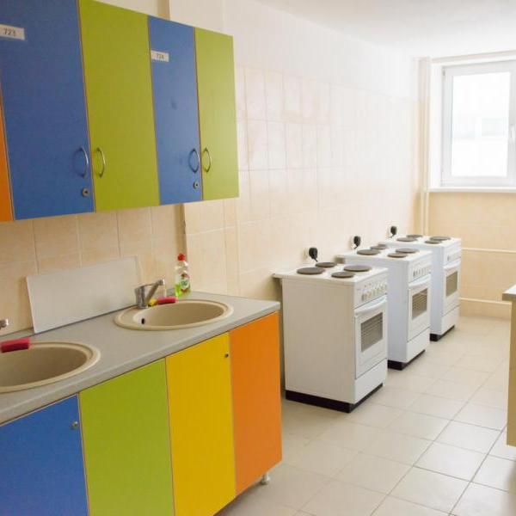
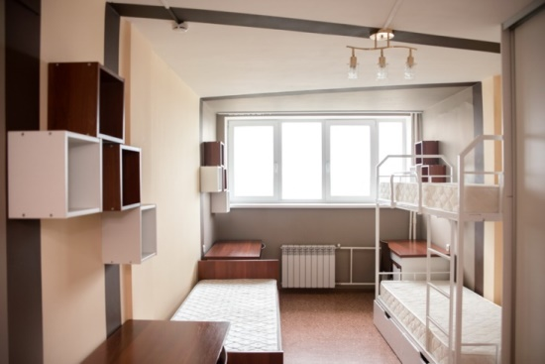
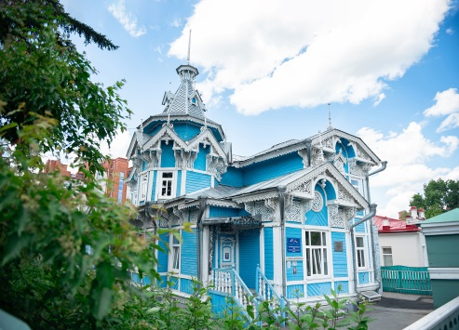
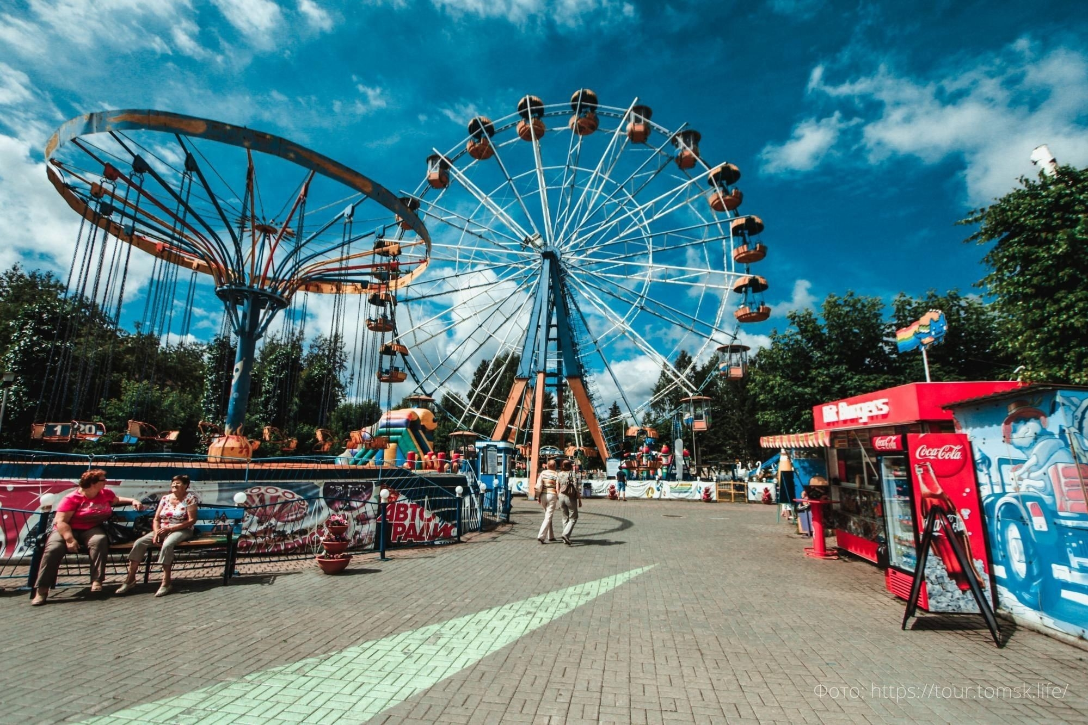
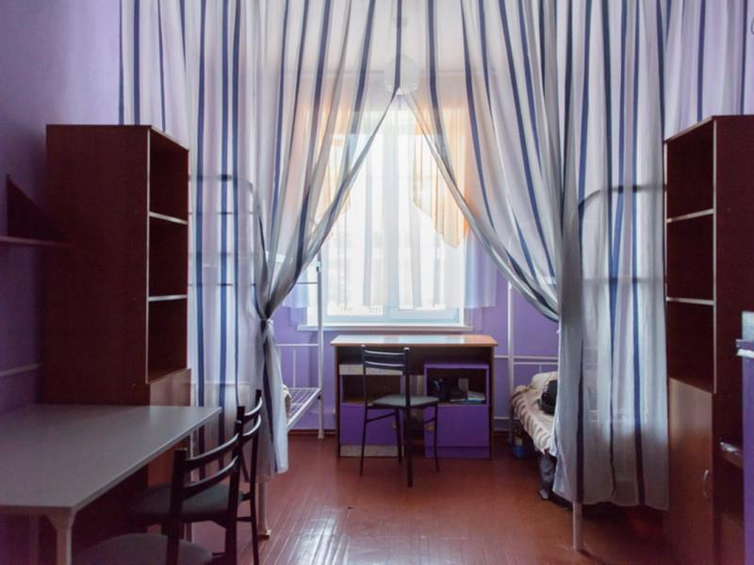
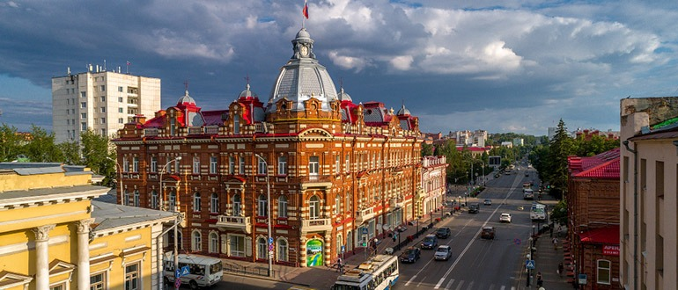
学生住宿
住宿费用
宿舍（2-4人间） $15/月
$25 交通
$150 饮食
$80 娱乐
共
$270 /月

Slide 11
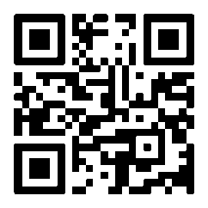
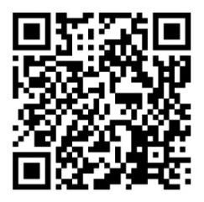
国家研究型
托木斯克国立大学
俄罗斯托木斯克市列宁大街36号，邮编 634050
电话：+7 (3822) 529 852 传真：+7 (3822) 529 585
E-mail: rector@tsu.ru
en.tsu.ru
YouTube: TSU International
联系邮箱：int.admissions@mail.tsu.ru

